Slide 1



NO- PROMIL – NO PROBLEM
KAMPANIA SPOŁECZNA

Slide 2

Gmina Rzezawa mówi stanowcze „nie” pijanym kierowcom !

Slide 3

Gmina Rzezawa włączyła się w organizację kampanii społecznej
„No Promil – No Problem”,
a Wójt Mariusz Palej objął honorowy patronat nad tym wydarzeniem.

Slide 4


Slide 5


Slide 6
Jak co roku uczniowie i nauczyciele ZSP Publicznej Szkoły Podstawowej im. Św. Kingi w Borku przyłączyli się do ważnej inicjatywy społecznej pt.”NO- PROMIL – NO PROBLEM”.

Slide 7
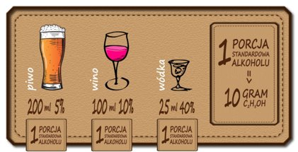

Inicjatywa społeczna
pt.” NO- PROMIL – NO PROBLEM” ma na celu ograniczenie na terenie Małopolski liczby osób, które prowadzą pojazdy pod wpływem alkoholu i innych środków psychoaktywnych
oraz zmiany społecznego nastawienia wobec nietrzeźwych kierowców- wzmocnienie u pasażerów gotowości do powstrzymywania pijanego kierowcy przed wsiadaniem za kierownice.

Slide 8
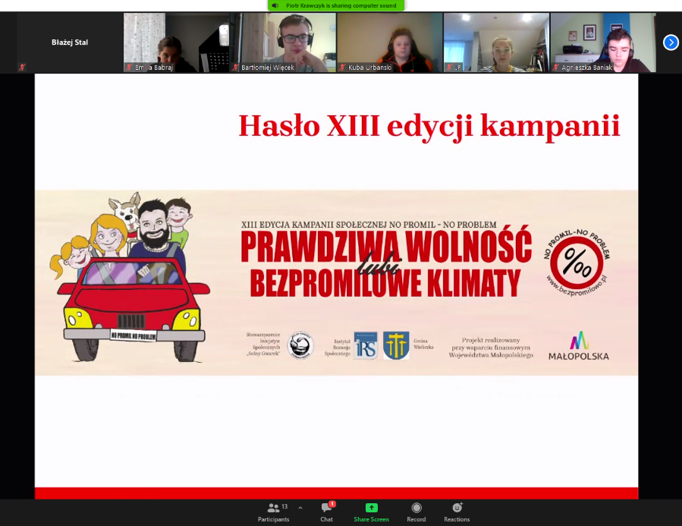
9 listopada za pomocą platformy ZOOM wytypowani uczniowie z naszej szkoły wzięli udział w "Szkoleniu dla liderów młodzieżowych,"

Slide 9

Celem warsztatu jest edukacja młodzieży w zakresie przekonań dotyczących odpowiedzialności za siebie i innych
oraz uświadomienie psychicznych, fizycznych i społecznych skutków nieodpowiedzialnego stosowania substancji psychoaktywnych.
Podczas spotkania uczestnicy zaznajamiają się z celami i misją kampanii społecznej​
NO PROMIL – NO PROBLEM.

Slide 10

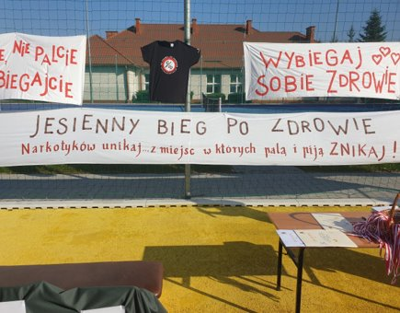
Alkohol negatywnie wpływa na młodego człowieka zarówno pod względem fizycznym, psychicznym, jak i społecznym.
Szczególnie niekorzystnie wpływa na układ nerwowy. Zaburzenia występują również w obrębie zmysłów wzroku i słuchu, w wyniku czego reakcje człowieka są opóźnione.
Zaburzona jest również zdolność koncentracji. Warto przypomnieć, że najpoważniejsze skutki picia alkoholu to wypadki, które powodują pijani kierowcy.
W ramach realizacji celów kampanii przeprowadzono lekcje wychowawcze nt. celów kampanii.

Slide 11


Slide 12

CHCEMY BEZPIECZNYCH DRÓG, PO KTÓRYCH CHODZĄ NASZE DZIECI, PO KTÓRYCH JEZDZIMY !!!!

Slide 13

Mamy nadzieje ,że w ten sposób zwróciliśmy uwagę społeczeństwa na wagę problemu jakim jest nietrzeźwość kierowców
N. Surma
A. Kapturkiewicz

